Slide 1
THỰC TRẠNG VÀ MỘT SỐ YẾU TỐ LIÊN QUAN ĐẾN DINH DƯỠNG Ở BỆNH NHÂN LAO PHỔI MỚI TẠI BỆNH VIỆN PHỔI HẢI PHÒNG NĂM 2021-2022
NGUYỄN LONG NHẬT
Hướng dẫn khoa học: ThS.Bs. Nguyễn Thị Trang
Notes:
Kính thưa PGS.TS. Đinh Thị Thanh Mai chủ tịch hội đồng.
Kính thưa các nhà khoa học trong hội đồng.
Kính thưa các thầy cô và các bạn có mặt trong hội trường ngày hôm nay.
Em là Nguyễn Long Nhật sinh viên lớp bác sĩ Y khoa K39C. Em xin phép được trình bày khóa luận tốt nghiệp của mình với đề tài “THỰC TRẠNG VÀ MỘT SỐ YẾU TỐ LIÊN QUAN ĐẾN DINH DƯỠNG Ở BỆNH NHÂN LAO PHỔI MỚI TẠI BỆNH VIỆN PHỔI HẢI PHÒNG NĂM 2021-2022”.
Đề tài được thực hiện dưới sự hướng dẫn khoa học của ThS.Bs. Nguyễn Thị Trang.

Slide 2
1
2
3
4
5
ĐẶT VẤN ĐỀ
TỔNG QUAN
ĐỐI TƯỢNG VÀ PHƯƠNG PHÁP NGHIÊN CỨU
KẾT QUẢ VÀ BÀN LUẬN
KẾT LUẬN

Slide 3
ĐẶT VẤN ĐỀ
Bệnh lao là một bệnh truyền nhiễm đang có diễn biến phức tạp sau đại dịch COVID-19.
Bệnh nhân mắc lao rất dễ bị SDD và ngược lại tình trạng SDD là yếu tố thuận lợi thúc đẩy phát triển bệnh lao.
Năm 2020, Hải Phòng có 1578 bệnh nhân mắc lao mới.
Chưa có nhiều nghiên cứu về TTDD, mức độ nghiêm trọng của SDD đối với bệnh nhân mắc lao phổi mới.
Notes:
- Kính thưa các thầy cô...
- Theo Chương trình Chống lao Quốc gia (2020), Hải Phòng…

Slide 4
MỤC TIÊU
Mô tả thực trạng dinh dưỡng theo chỉ số BMI và phương pháp SGA ở bệnh nhân lao phổi mới tại Bệnh viện Phổi Hải Phòng năm 2021-2022.
Mô tả một số yếu tố liên quan đến thực trạng dinh dưỡng ở nhóm đối tượng nghiên cứu trên.

Slide 5
TỔNG QUAN
Tình hình mắc lao hiện nay
Theo WHO (2022), khoảng 10,6 triệu người mắc bệnh lao vào năm 2021 và 1,6 triệu người chết vì lao.
Theo WHO (2021), Việt Nam đứng thứ 11 trong 30 nước có số người bệnh lao cao nhất trên toàn cầu. Với 77 657 ca mắc bệnh lao, trong đó lao phổi chiếm 79%.

Slide 6
TỔNG QUAN
Dinh dưỡng ở bệnh nhân lao phổi
Khi mắc bệnh lao, các quá trình dị hóa gây suy kiệt cho bệnh nhân thường xảy ra trước cả khi được chẩn đoán.
Khi đã bị SDD, có nhiều khả năng lao phổi sơ nhiễm trở thành lao phổi hoạt động bởi phản ứng miễn dịch qua trung gian tế bào bị suy giảm.

Slide 7
ĐỐI TƯỢNG VÀ PHƯƠNG PHÁP NGHIÊN CỨU
Đối tượng nghiên cứu
Bệnh nhân được chẩn đoán lao phổi mới tại Bệnh viện Phổi Hải Phòng từ tháng 01 năm 2022 đến tháng 12 năm 2022.

Slide 8
ĐỐI TƯỢNG VÀ PHƯƠNG PHÁP NGHIÊN CỨU
Đối tượng nghiên cứu
Tiêu chuẩn lựa chọn
Bệnh nhân trên 15 tuổi.
Bệnh nhân được chẩn đoán lao phổi mới.

Slide 9
ĐỐI TƯỢNG VÀ PHƯƠNG PHÁP NGHIÊN CỨU
Đối tượng nghiên cứu
Tiêu chuẩn chẩn đoán
Chẩn đoán lao phổi theo tiêu chuẩn của Bộ Y tế (2020) khi có tổn thương trên phim X-quang phổi nghi lao và 1 trong 2 tiêu chuẩn:
Có bằng chứng về sự có mặt của trực khuẩn lao trong bệnh phẩm lâm sàng như đờm, dịch phế quản, dịch dạ dày và các bệnh phẩm khác.
Khi có các triệu chứng lâm sàng, cận lâm sàng nhưng không xác định được trực khuẩn lao, chẩn đoán lao vẫn có thể xác định bằng tổng hợp các dấu hiệu lâm sàng cận lâm sàng của thầy thuốc được đào tạo chuyên khoa lao quyết định.

Slide 10
ĐỐI TƯỢNG VÀ PHƯƠNG PHÁP NGHIÊN CỨU
Đối tượng nghiên cứu
Tiêu chuẩn chẩn đoán
Chẩn đoán lao mới khi người bệnh chưa bao giờ dùng thuốc chống lao hoặc mới dùng thuốc chống lao dưới 1 tháng.

Slide 11
ĐỐI TƯỢNG VÀ PHƯƠNG PHÁP NGHIÊN CỨU
Đối tượng nghiên cứu
Tiêu chuẩn chẩn đoán
Phân loại TTDD theo BMI của WHO:
SDD độ III: | BMI <16
SDD độ II: | BMI 16-16,99
SDD độ I: | BMI 17-18,49
Bình thường: | BMI 18,5-24,99
Thừa cân – Béo phì: | BMI ≥25

Slide 12
ĐỐI TƯỢNG VÀ PHƯƠNG PHÁP NGHIÊN CỨU
Đối tượng nghiên cứu
Tiêu chuẩn chẩn đoán
Phân loại TTDD theo SGA của Canadian Malnutrition Task Force:
Lượng dinh dưỡng đưa vào
Cân nặng
Triệu chứng tiêu hóa
Chức năng vận động
Nhu cầu trao đổi chất
Thăm khám lâm sàng

Slide 13
ĐỐI TƯỢNG VÀ PHƯƠNG PHÁP NGHIÊN CỨU
Đối tượng nghiên cứu
Tiêu chuẩn loại trừ
Hồ sơ bệnh án không đầy đủ thông tin.

Slide 14
ĐỐI TƯỢNG VÀ PHƯƠNG PHÁP NGHIÊN CỨU
Thời gian và địa điểm nghiên cứu
Địa điểm: Bệnh viện Phổi Hải Phòng.
Thời gian: Từ 01/2023 đến 05/2023.
Thiết kế nghiên cứu
Mô tả cắt ngang hồi cứu.
Cỡ mẫu và chọn mẫu
Phương pháp: Kỹ thuật không xác suất với mẫu thuận tiện.
Cỡ mẫu: 250 hồ sơ bệnh án đủ tiêu chuẩn nghiên cứu.
Notes:
Lấy toàn bộ hồ sơ bệnh án đủ tiêu chuẩn chẩn đoán.
Thực tế...

Slide 15
ĐỐI TƯỢNG VÀ PHƯƠNG PHÁP NGHIÊN CỨU
Biến số - Chỉ số nghiên cứu
Thực trạng dinh dưỡng của đối tượng nghiên cứu
- Nhóm tuổi
- Giới
- Nghề nghiệp
- Khu vực địa lý
- Một số bệnh lý mạn tính
- Thời gian chẩn đoán

Slide 16
ĐỐI TƯỢNG VÀ PHƯƠNG PHÁP NGHIÊN CỨU
Biến số - Chỉ số nghiên cứu
Thực trạng dinh dưỡng và một số yếu tố liên quan
- Nhóm tuổi
- Giới
- Nghề nghiệp
- Khu vực địa lý
- Một số bệnh lý mạn tính
- Thời gian chẩn đoán
- Sốt
- Mức độ tổn thương trên phim X-quang
- Tổn thương có hang trên phim X-quang
- Tình trạng thiếu máu
- Số lượng bạch cầu
- Tình trạng kháng thuốc điều trị lao

Slide 17
ĐỐI TƯỢNG VÀ PHƯƠNG PHÁP NGHIÊN CỨU
Phương pháp thu thập thông tin
Từ hồ sơ bệnh án lao phổi mới lưu trữ tại phòng Kế hoạch tổng hợp Bệnh viện Phổi Hải Phòng theo mẫu bệnh án nghiên cứu đối với những bệnh nhân vào viện từ tháng 01/2022 - 12/2022.
Phương pháp xử lý số liệu
Số liệu được xử lý và phân tích bằng phần mềm SPSS 27.
Các test sử dụng trong y học: tính tỷ lệ %, test 𝝌^𝟐 để so sánh 2 tỷ lệ và kiểm định tính độc lập, mức ý nghĩa thống kê p<0,05.

Slide 18
ĐỐI TƯỢNG VÀ PHƯƠNG PHÁP NGHIÊN CỨU
Sai số và khống chế sai số
Sai số ngẫu nhiên: sai số do chọn mẫu.
Dùng test thống kê đúng, tìm các giá trị ngoại lai.
Sai số hệ thống: sai số trong thu thập số liệu.
Nhập số liệu chính xác, cẩn thận và kiểm tra chặt chẽ.

Slide 19
ĐỐI TƯỢNG VÀ PHƯƠNG PHÁP NGHIÊN CỨU
Đạo đức nghiên cứu
Đề tài nghiên cứu được Hội đồng khoa học Trường Đại học Y Dược Hải Phòng xét duyệt và được sự cho phép của Ban lãnh đạo Bệnh viện Phổi Hải Phòng.
Các thông tin của các bệnh nhân tham gia nghiên cứu được giữ bí mật theo quy định.
Đảm bảo tính trung thực của thông tin của các bệnh nhân tham gia nghiên cứu.
Kết quả nghiên cứu chỉ nhằm bảo vệ và nâng cao sức khoẻ cho bệnh nhân, không nhằm mục đích nào khác.

Slide 20
KẾT QUẢ VÀ BÀN LUẬN

Slide 21
THỰC TRẠNG DINH DƯỠNG
CỦA NHÓM ĐỐI TƯỢNG NGHIÊN CỨU

Slide 22
Hình 1. Thực trạng dinh dưỡng theo BMI
Notes:
SDD 34,4% và không SDD là 65,6%.
Tương đồng Trần Ngọc Dung (2023), SDD 36,68%.
Thấp hơn Đoàn Duy Tân (2021), 55,2% có SDD. Lê Thị Thủy (2019) có 48,4% (184 bệnh nhân lao) SDD. Nguyễn Trọng Hưng (2020), 45,8% SDD.
Appiah (2021), tỷ lệ SDD là 39,7%. Musuenge (2020) có 35.8% SDD.
Huang-Shen Lin (2019) có 27,7% SDD. Feleke (2019), SDD 50%. Gurung (2018), có hơn 1/3 SDD.

Slide 23
Bảng 1. Tình trạng SDD theo BMI
Bệnh nhân SDD | n | %
SDD độ I | 43 | 50
SDD độ II | 22 | 25,6
SDD độ III | 21 | 24,4
Tổng | 86 | 100
Notes:
Trong số 86 bệnh nhân có SDD, SDD độ I, II, III 50%; 25,6%; 24,4%.
Đoàn Duy Tân (2021), trong đó SDD độ I, II, III tương ứng là 15,6%; 15,6% và 24%.
Lê Thị Thủy (2019) SDD độ I, II, III chiếm tỷ lệ lần lượt là 28,2%; 16,3%; 3,9%
Nguyễn Trọng Hưng (2020), SDD độ I, II và III là 25,6%; 7,5 %; 12,7%.
Musuenge (2020) SDD độ I, II, III lần lượt là 19,5%; 8,9% và 7,3%.

Slide 24
Hình 2. Thực trạng dinh dưỡng theo SGA
Notes:
SDD là 37,2% và không SDD 62,8%.
Thấp hơn của Đoàn Duy Tân (2021), SDD là 66,6%. Lê Thị Thủy (2019), 213/380 (56,1%) SDD.
SanchitaSubedi (2019), 50% SDD.

Slide 25
Bảng 2. Tình trạng SDD theo SGA
Bệnh nhân SDD | n | %
SGA B | 80 | 86
SGA C | 13 | 14
Tổng | 93 | 100
Notes:
93 bệnh nhân có SDD, SGA B 86% và SGA C 14%.
Thấp hơn của Đoàn Duy Tân (2021), SGA B 58,3% và SGA C 8,4%. Lê Thị Thủy (2019), SGA B và SGA C lần lượt chiếm tỷ lệ 46,6%; 9,5%.
SanchitaSubedi (2019), 39,3% SGA B và 10,7% SGA C. Miyata (2011), 12 (30,1%) SGA A, 14 (35,9%) SGA B và 13 (33,3%) SGA C.
Đánh giá bằng phương pháp SGA cao hơn so với chỉ số BMI (37,2% so với 34,4%)

Slide 26
Hình 3. Đặc điểm SDD theo nhóm tuổi dựa trên BMI
Notes:
Nhóm ≥60 tuổi chiếm tỷ lệ SDD cao nhất, SDD thấp nhất là nhóm <20 tuổi.
Musuenge (2020), nhóm 35-44 và 45-54 tuổi chiếm tỷ lệ cao nhất là 28,7%; thấp nhất là nhóm 55-64 tuổi với 4,6% và nhóm ≥65 tuổi chiếm 8,3%.
Tỷ lệ SDD ở các nhóm tuổi.

Slide 27
Bảng 4. Đặc điểm SDD theo giới
BMI
SDD Giới | SDD độ I n=43 | SDD độ II n=22 |  | SDD độ III n=21 |  | Tổng n=86
Nam | 33 (52,4%) | 16 (25,4%) |  | 14 (22,2%) |  | 63 (100%)
Nữ | 10 (43,5%) | 6 (26,1%) |  | 7 (30,4%) |  | 23 (100%)
SGA
SDD Giới | SGA B n=80 |  | SGA C n=13 |  | Tổng n=93
Nam | 61 (85,9%) |  | 10 (14,1%) |  | 71 (100%)
Nữ | 19 (86,4%) |  | 3 (13,6%) |  | 22 (100%)
Notes:
Tỷ lệ SDD nam giới cao hơn nữ giới.
Lê Thị Thủy (2019), SGA đối với nam giới là 68,55% và nữ giới là 31,45%.
Musuenge (2020), BMI đối với nam/nữ là 62% và 38%. Feleke (2019), BMI ở nam/nữ lần lượt là 65,9% và 34,1%. SanchitaSubedi (2019), SGA giữa nam/nữ 59,5% và 40,5%.

Slide 28
MỘT SỐ YẾU TỐ LIÊN QUAN ĐẾN THỰC TRẠNG DINH DƯỠNG
CỦA NHÓM ĐỐI TƯỢNG NGHIÊN CỨU

Slide 29
Bảng 9. Mối liên quan giữa nghề nghiệp và TTDD
BMI
TTDD Nghề nghiệp | SDD n=86 | Không SDD n=164 | OR (95% CI) | p
Lao động tự do | 49 41,5% | 69 58,5% | 1,823 (1,076-3,090) | 0,035
Nghề nghiệp khác | 37 28% | 95 72%
SGA
TTDD Nghề nghiệp | SDD n=93 | Không SDD n=157 | OR (95% CI) | p
Lao động tự do | 51 43,2% | 67 56,8% | 1,631 (0,973-2,734) | 0,083
Nghề nghiệp khác | 42 31,8% | 90 68,2%
Notes:
Theo BMI, lao động tự do SDD là 41,5% cao hơn các nghề nghiệp khác là 28% p=0,035. SGA, lao động tự do SDD là 43,2% cao hơn các nghề nghiệp khác là 31,8% không có ý nghĩa thống kê với p=0,083.
Lê Thị Thủy (2019) SGA, tuy nhiên sự khác biệt không có ý nghĩa thống kê.
Musuenge (2020), đánh giá 3 nhóm nghề nghiệp là công việc ổn định, lao động tự do và thất nghiệp theo BMI, không thấy có mối liên hệ với p=0,277.
Hussien (2019), giữa nhóm có việc làm và thất nghiệp thấy rằng có mối liên quan với tình trạng SDD theo BMI với p=0,03.

Slide 30
Bảng 10. Mối liên quan giữa triệu chứng sốt và TTDD
BMI
TTDD Sốt | SDD n=86 | Không SDD n=164 | OR (95% CI) | p
Có | 49 39,5% | 75 60,5% | 1,572 (0,929-2,659) | 0,120
Không | 37 29,4% | 89 70,6%
SGA
TTDD Sốt | SDD n=93 | Không SDD n=157 | OR (95% CI) | p
Có | 59 47,6% | 65 52,4% | 2,456 (1,448-4,165) | 0,001
Không | 34 27% | 92 73%
Notes:
BMI, có sốt SDD là 39,5% cao hơn không sốt là 29,4%; sự khác biệt không có ý nghĩa thống kê với p=0,120. SGA có sốt SDD là 47,6% cao hơn không sốt là 27%, sự khác biệt có ý nghĩa thống kê với p=0,001.
Huang-Shen Lin (2021), không thấy mối liên quan giữa sốt và TTDD theo SGA với p=0,191.

Slide 31
Bảng 11. Mối liên quan giữa mức độ tổn thương trên X-quang và TTDD
BMI
TTDD X-quang phổi | SDD n=86 | Không SDD n=164 | OR (95% CI) | p
Độ I | 19 19,8% | 77 80,2% | 0,320 (0,177-0,581) | <0,001
Độ II và III | 67 43,5% | 87 56,5%
SGA
TTDD X-quang phổi | SDD n=93 | Không SDD n=157 | OR (95% CI) | p
Độ I | 25 26% | 71 74% | 0,445 (0,255-0,776) | 0,006
Độ II và III | 68 44,2% | 86 55,8%
Notes:
Theo BMI và SGA, tổn thương phổi độ I SDD thấp hơn tổn thương phổi độ II và III, có ý nghĩa thống kê.
Dương Quang Tuấn (2016), tổn thương độ I, II và III trên phim X-quang chiếm 69,31%; 30,69% và không có, sự khác biệt không có ý nghĩa thống kê.

Slide 32
Bảng 12. Mối liên quan giữa mức độ tổn thương có hang trên X-quang và TTDD
BMI
TTDD X-quang phổi | SDD n=86 | Không SDD n=164 | OR (95% CI) | p
Có hang | 62 45,9% | 73 54,1% | 3,220 (1,834-5,654) | <0,001
Không hang | 24 20,9% | 91 79,1%
SGA
TTDD X-quang phổi | SDD n=93 | Không SDD n=157 | OR (95% CI) | p
Có hang | 62 45,9% | 73 54,1% | 2,301 (1,350-3,922) | 0,003
Không hang | 31 27% | 84 73%
Notes:
Theo BMI và SGA, có tổn thương hang SDD cao hơn, có ý nghĩa thống kê.
Dương Quang Tuấn (2016), BMI, không có hang phổ biến hơn có hang với 80,2%; tuy nhiên sự khác biệt không có ý nghĩa thống kê.

Slide 33
Bảng 13. Mối liên quan giữa tình trạng thiếu máu và TTDD
BMI
TTDD Tình trạng thiếu máu | SDD n=86 | Không SDD n=164 | OR (95% CI) | p
Có | 63 42,6% | 85 57,4% | 2,546 (1,444-4,489) | 0,002
Không | 23 22,5% | 79 77,5%
SGA
TTDD Tình trạng thiếu máu | SDD n=93 | Không SDD n=157 | OR (95% CI) | p
Có | 63 42,6% | 85 57,4% | 1,779 (1,040-3,041) | 0,047
Không | 30 29,4% | 72 70,6%
Notes:
Theo BMI và SGA, tỷ lệ SDD ở bệnh nhân thiếu máu cao hơn bệnh nhân không thiếu máu, có ý nghĩa thống kê.
Oliveira (2014), thiếu máu được phát hiện có liên quan đến SDD theo BMI với p=0,0004. Magassouba (2021) cũng thấy mối liên quan tương tự theo BMI.

Slide 34
KẾT LUẬN
Thực trạng dinh dưỡng của đối tượng nghiên cứu
Theo BMI, SDD là 34,4% và không SDD là 65,6%. Trong đó số có SDD, SDD độ I, II và III lần lượt là 50%; 25,6% và 24,4%.
Theo SGA, SDD là 37,2% và không SDD là 62,8%. Trong số có SDD, SGA B là 86% và SGA C là 14%.
Nhóm ≥60 tuổi tỷ lệ SDD cao nhất.
Tỷ lệ SDD nam giới cao hơn nữ giới.

Slide 35
KẾT LUẬN
Một số yếu tố liên quan đến thực trạng SDD theo BMI
Nghề nghiệp lao động tự do
Mức độ nặng tổn thương trên X-quang
Tổn thương có hang trên X-quang
Có thiếu máu

Slide 36
KẾT LUẬN
Một số yếu tố liên quan đến thực trạng SDD theo SGA
Triệu chứng sốt
Mức độ tổn thương trên X-quang
Tổn thương có hang trên X-quang
Tình trạng thiếu máu

Slide 37
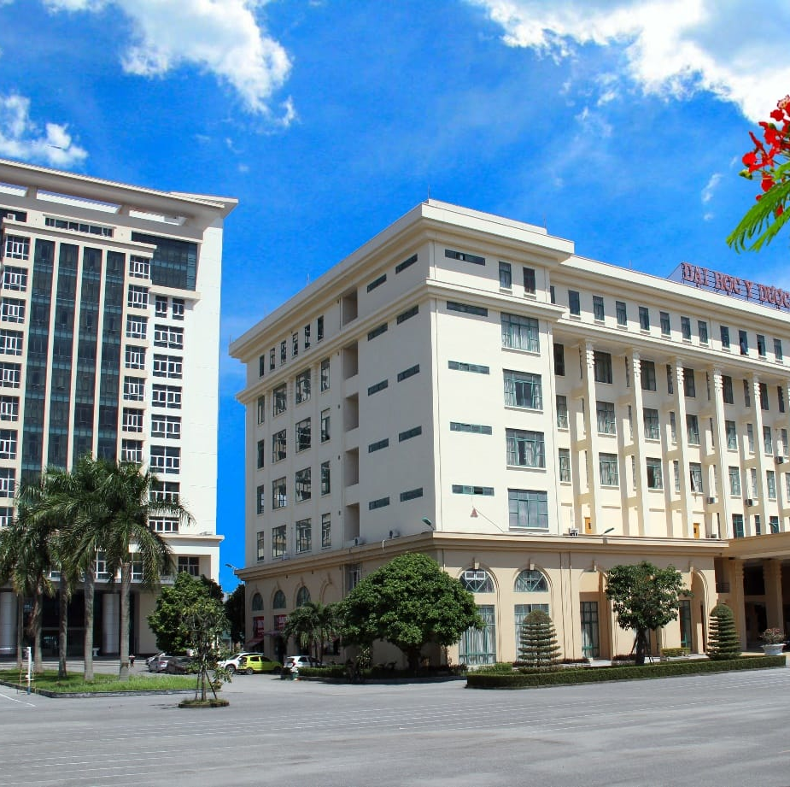
EM XIN
CHÂN THÀNH
CẢM ƠN

